Slide 1
Родился 25 декабря 1642 года в деревне Вулсторп, (Англия) в семье мелкого фермера, ушедшего из жизни за три месяца до рождения сына. Младенец был недоношенным; бытует легенда, что он был так мал, что его поместили в овчинную рукавицу. Когда ребенку исполнилось три года, душевным надломом стало то, что его мать вторично вышла замуж и уехала, оставив на попечении бабушки. Ребенок рос болезненным и необщительным. Трудным было для него начало школьной жизни. Учился плохо, был слабым мальчиком, и однажды одноклассники очень сильно избили его. Переносить такое было невыносимо, и оставалось только одно...

Slide 2
Сэр Исаак Ньютон (1642-1727) - великий английский физик, математик и астроном. Вся его жизнь — это напряженное научное творчество, ряд блестящих идей и открытий.
Он открыл:
•знаменитый закон всемирного тяготения;
•сформулировал основные законы механики;
•впервые объяснил движения и формы планет;
•пути комет, приливы и отливы океана;
•первый исследовал разнообразие световых лучей;
•сконструировал один из первых термометров;
• впервые построил отражательный телескоп...

Slide 3
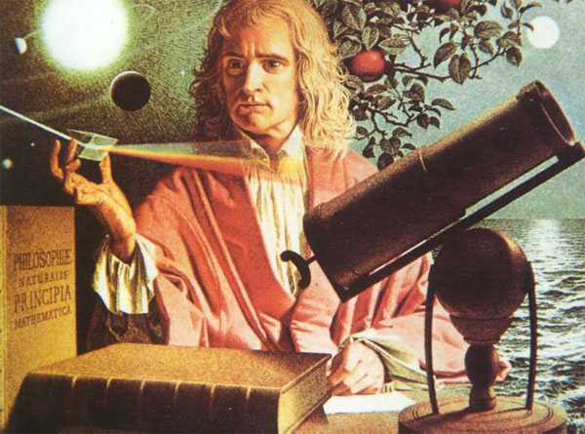

Slide 4
Что помогло Ньютону достичь таких успехов в науке?
духовная сила: сила убежденья, сила красноречия;
сила ума;
сила воли;
нравственная сила;
силою разума постигать, заключать и изобретать.

Slide 5
Сила

Slide 6
Цель урока:
Сформировать понятие «сила»:
Сила, как физическая величина ;
Сила, как проявление духовности человека.

Slide 8
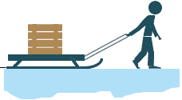
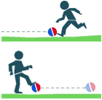
Сила - физическая величина, являющаяся мерой взаимодействия тел

Slide 9
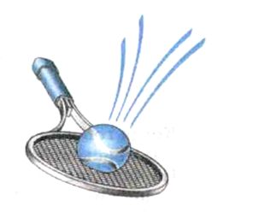
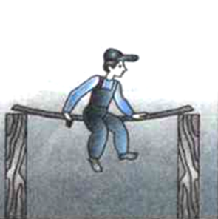
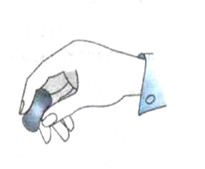
Четыре признака действия на тело силы:
изменение скорости
изменение направления движения тела
изменение формы тела
изменение размеров тела
Деформацией называется любое изменение формы и размера тела.

Slide 10
F – сила
Единица измерения – Н (Ньютон)

Slide 11
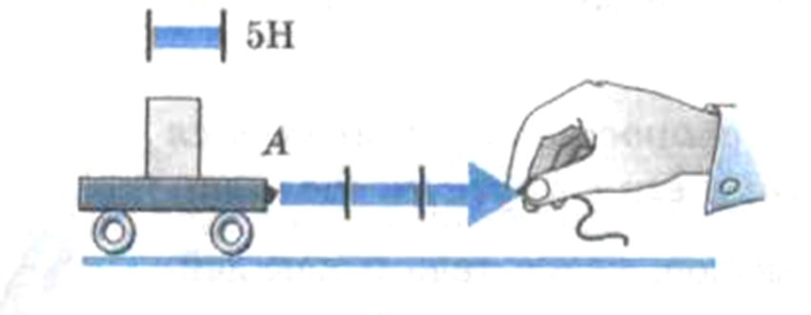
Результат действия силы на тело зависит:
от ее модуля,
направления,
точки приложения.

Slide 12
Действие силы тяжести

Slide 13
Закон всемирного тяготения

Slide 14
Притяжение всех тел Вселенной друг к
другу называется всемирным тяготением.

Slide 15
Сила притяжения между телами тем больше, чем больше массы этих тел;
Сила притяжения между телами тем меньше, чем больше расстояние между ними .

Slide 16
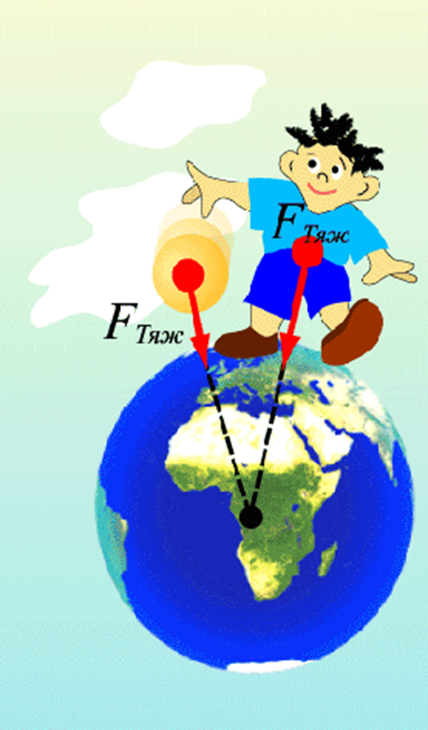
Сила, с которой Земля притягивает к себе тело,
называется силой тяжести
Обозначается: $\vec{F}$ с индексом $\vec{F}$_{тяж}

Slide 17
Сила тяжести прямо пропорциональна массе этого тела.

Slide 18
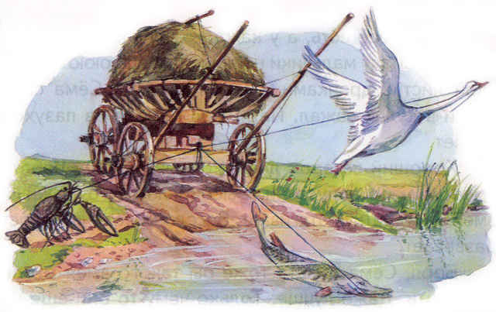
Почему воз так и остался на месте?

Slide 19
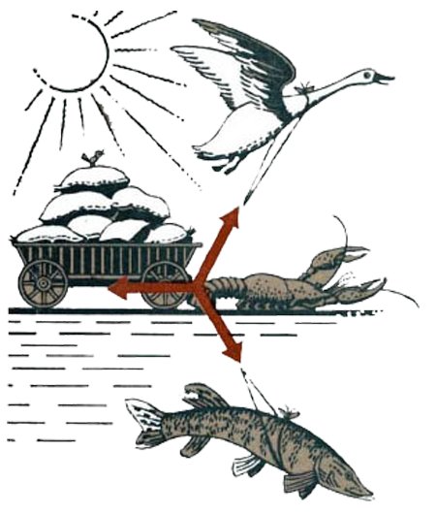
Лебедь, рак и
щука тянут в
разные
стороны, с разной
силой.

Slide 20
Кто из животных обладает большей силой тяжести?
400кг 20 кг

Slide 21
На могиле высечено:
«Здесь покоится Сэр Исаак Ньютон
Который почти божественной силой своего ума
Впервые объяснил…
Пусть смертные радуются, что в их среде
Жило такое украшение человеческого рода»

Slide 22
